Slide 1
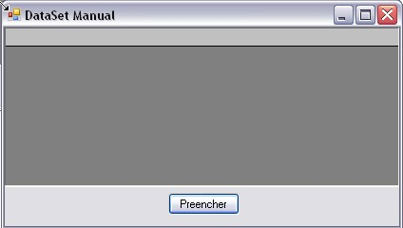
Formulário
gridClientes
btnPreencher

Slide 2
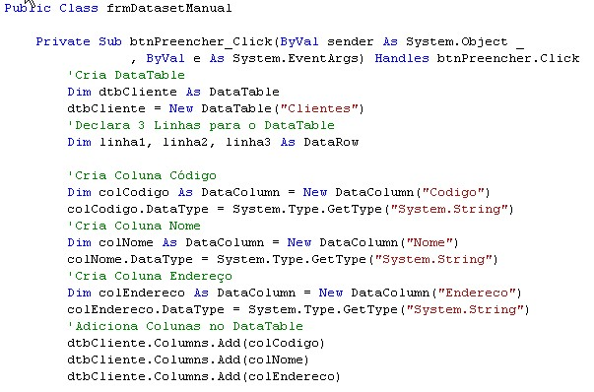
Código

Slide 3
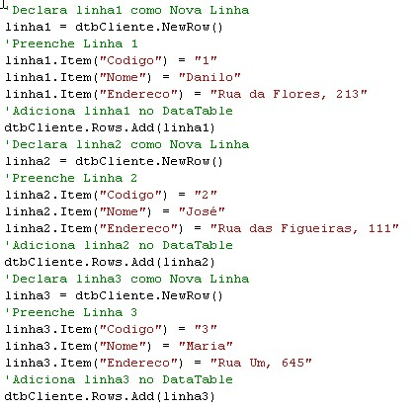

Slide 4


